Slide 1
ДЕНЬ ЗЕМЛИ 22.04.2020
МАУДО
«Многопрофильный центр дополнительного образования детей»
Отдел «Эстетическое воспитание»

Slide 4
22 апреля учащиеся отдела эстетического воспитания провели дистанционное занятие, посвященное Дню Земли.
Юные художники объединений:
«Юный художник», педагог Макарова Татьяна Юрьевна и «Юный дизайнер», педагог Анненкова Ольга Алексеевна, представляют здесь для вас свои работы, посвященные нашей прекрасной Земле, которая дарит нам радость общения с природой и вдохновляет нас на творчество, ибо все, созданное Землей ПРЕКРАСНО!

Slide 5
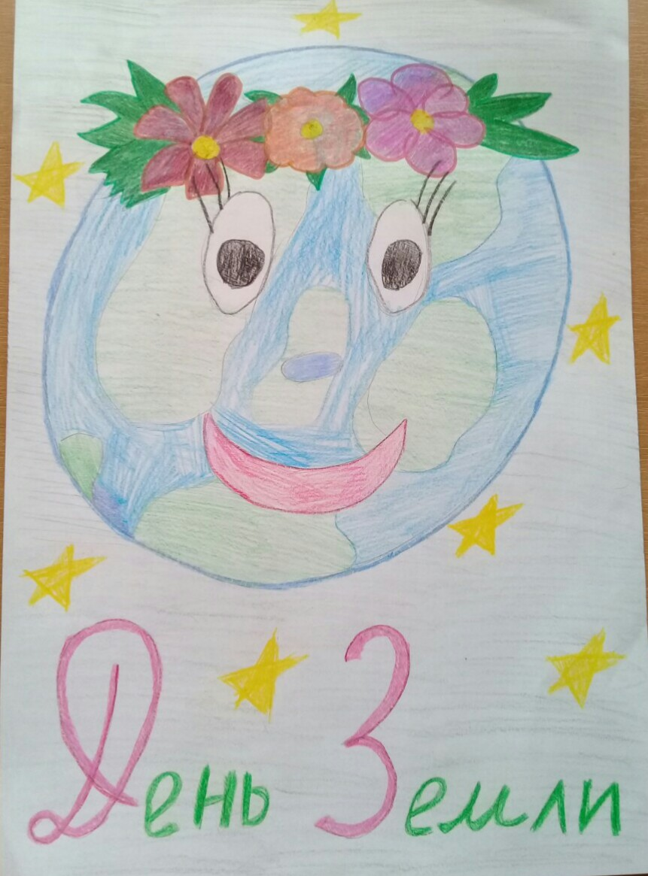
Польщикова Мария
Объединение
«Юный художник»
Педагог Макарова Т.Ю.

Slide 7
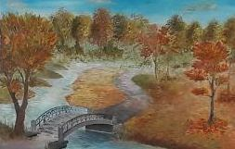
Вельгин Максим
Объединение
«Юный дизайнер»
Педагог Анненкова О.А

Slide 8
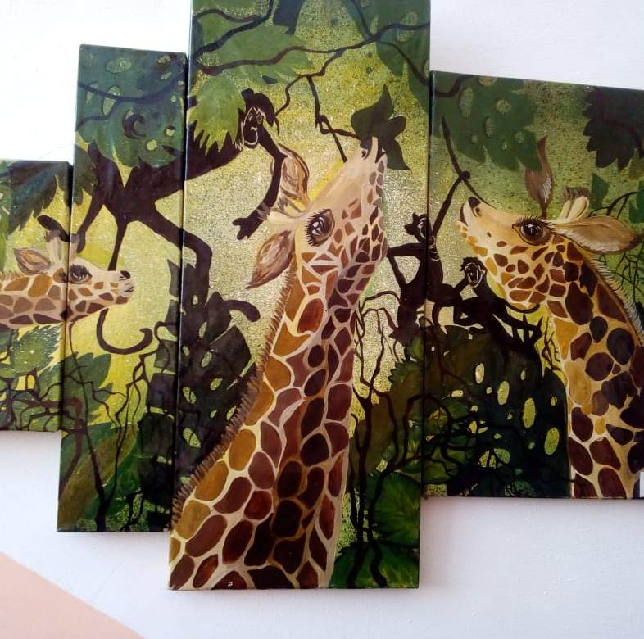
Тян Алина
Объединение
«Юный дизайнер»
Педагог Анненкова О.А

Slide 9
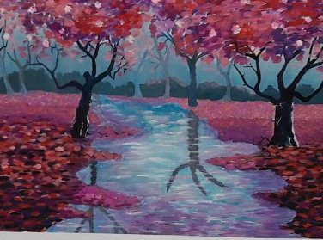
Вельгин Максим
Объединение
«Юный дизайнер»
Педагог Анненкова О.А
Вельгин Максим
Объединение
«Юный дизайнер»
Педагог Анненкова О.А

Slide 10
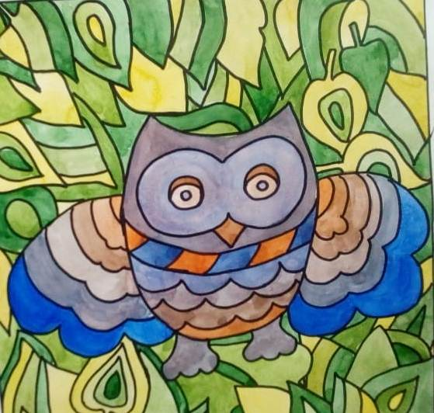
Мельников Артем
Объединение
«Юный дизайнер»
Педагог Анненкова О.А.

Slide 11
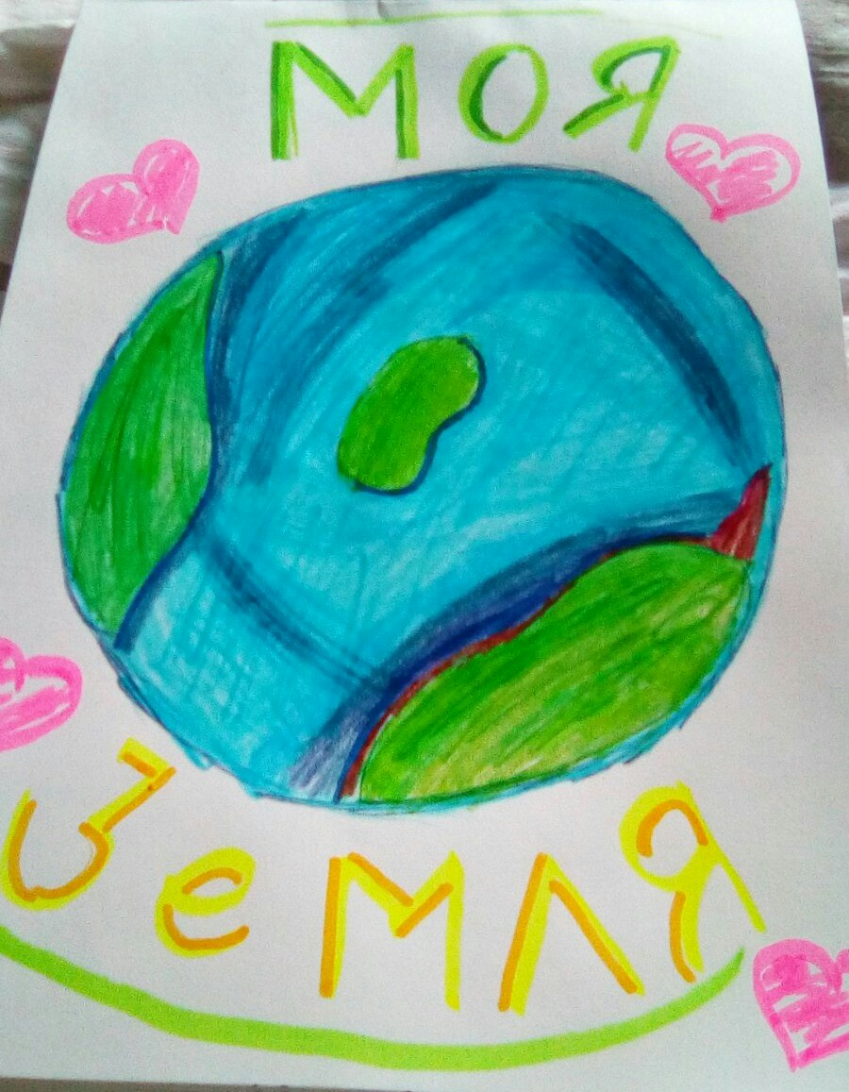
Филатова Лера
Объединение
«Юный художник»
Педагог Макарова Т.Ю.

Slide 12
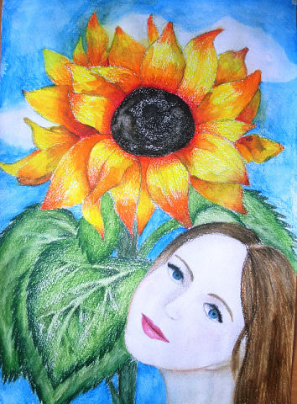
Ржанникова Елизавета
Объединение
«Юный дизайнер»
Педагог Анненкова О.А.

Slide 13
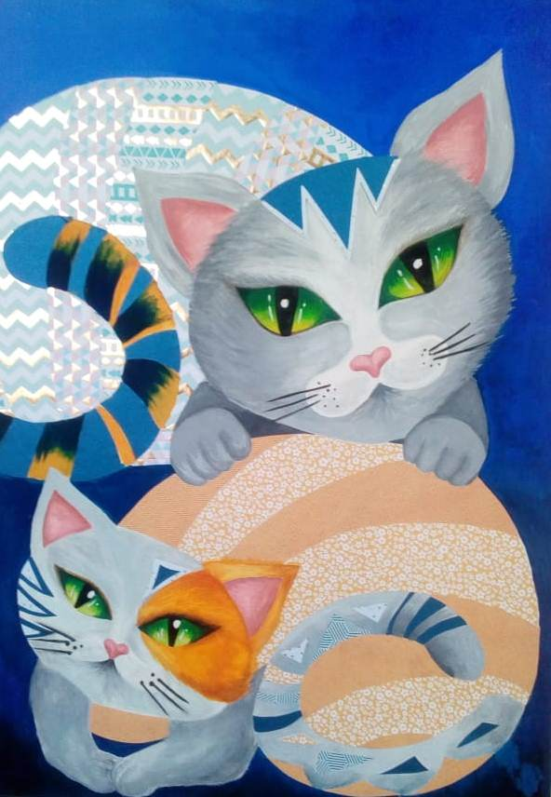
Кабалова Анна
Объединение
«Юный дизайнер»
Педагог Анненкова О.А

Slide 14
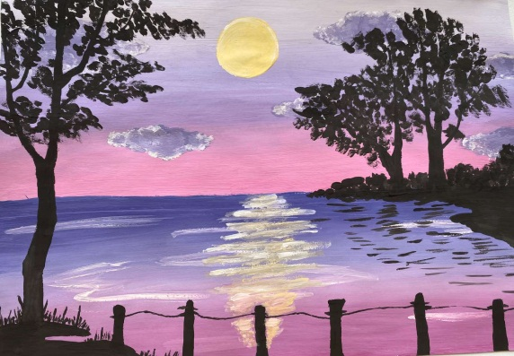
Ржанникова Елизавета
Объединение
«Юный дизайнер»
Педагог Анненкова О.А.

Slide 15
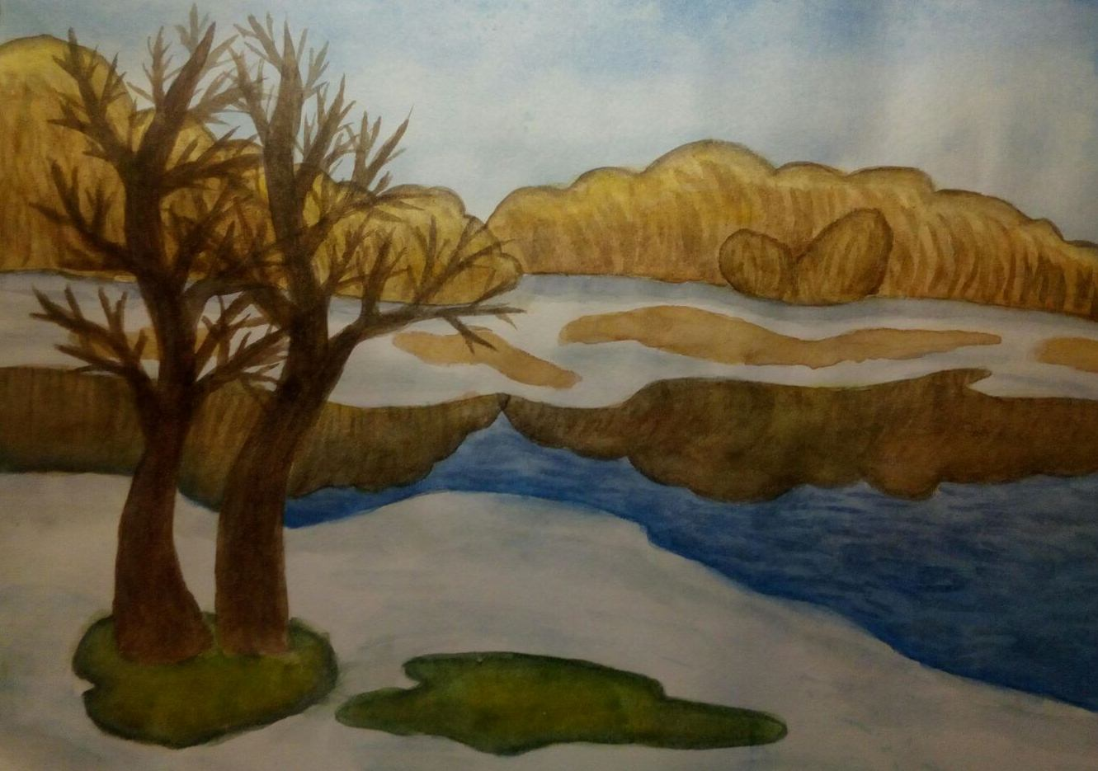
Ржанникова Елизавета
Объединение
«Юный дизайнер»
Педагог Анненкова О.А.

Slide 16
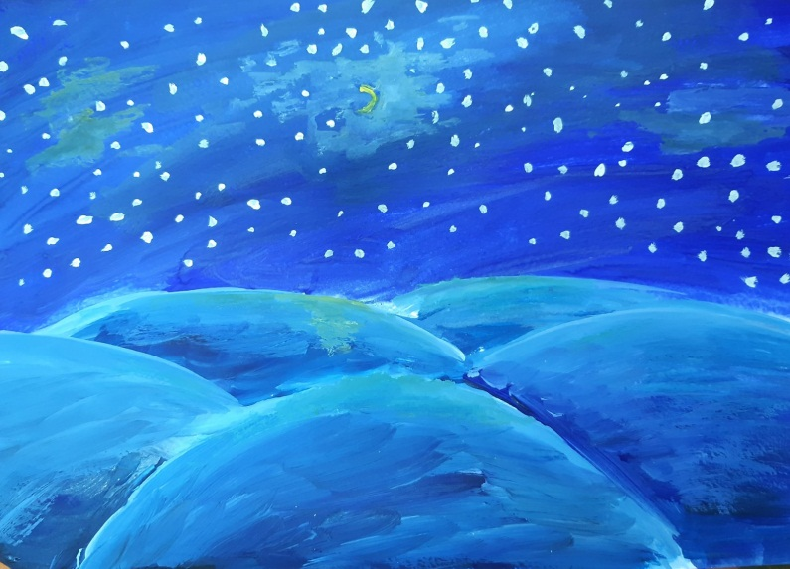
Сальниникова Дарья
Объединение
«Юный дизайнер»
Педагог Анненкова О.А.

Slide 17
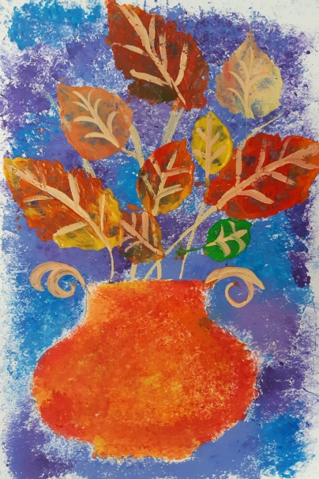
Пирогова Арина
Объединение
«Юный дизайнер»
Педагог Анненкова О.А

Slide 18
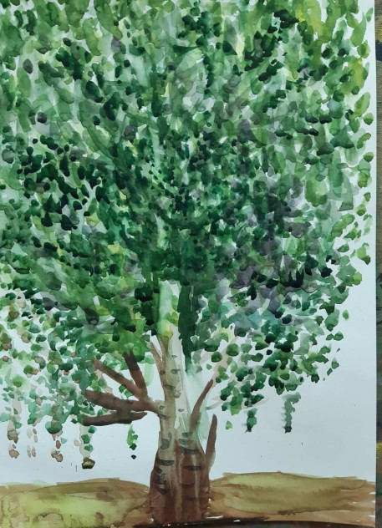
Петреняк Маргарита
Объединение
«Юный дизайнер»
Педагог Анненкова О.А

Slide 19
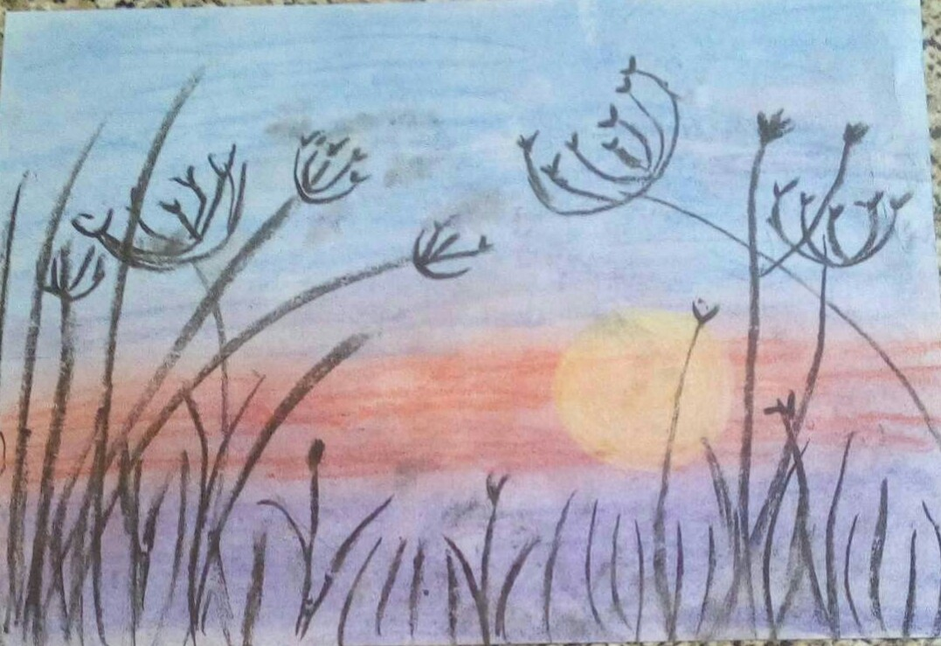
Коваленко Виктория
Объединение «Юный художник»
Педагог Макарова Т.Ю.

Slide 20
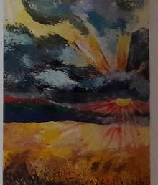
Вельгин Максим
Объединение
«Юный дизайнер»
Педагог Анненкова О.А

Slide 21
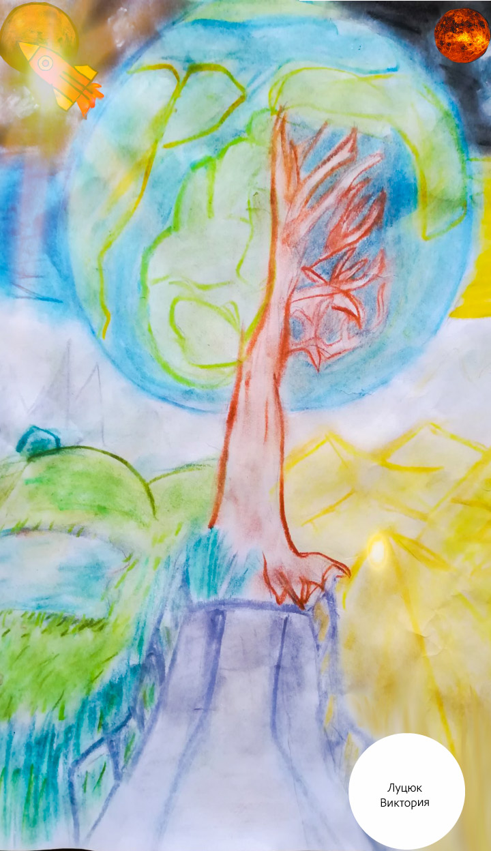
Луцюк Виктория
Объединение
«Юный художник»
Педагог Макарова Т.Ю.

Slide 22
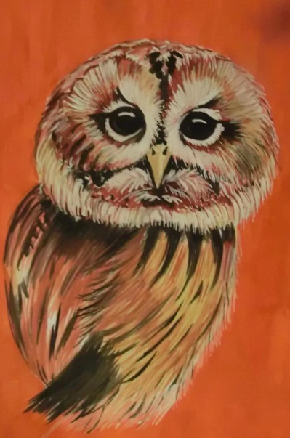
Коваленко Егор
Объединение
«Юный дизайнер»
Педагог Анненкова О.А

Slide 23
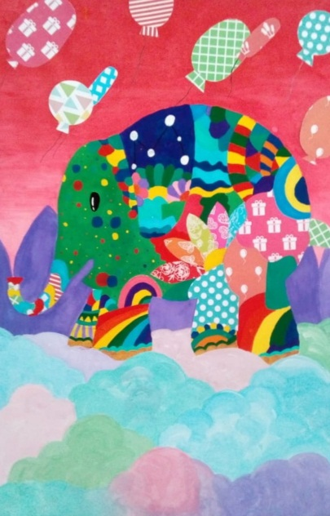
Денисова Алёна
Объединение
«Юный дизайнер»
Педагог Анненкова О.А

Slide 24
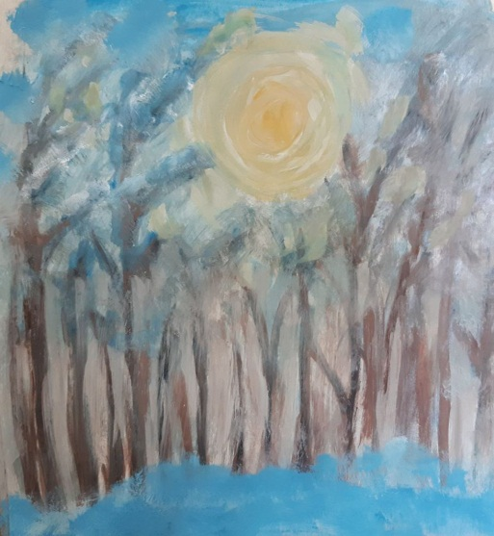
Ишутина Анастасия
Объединение
«Юный дизайнер»
Педагог Анненкова О.А

Slide 25
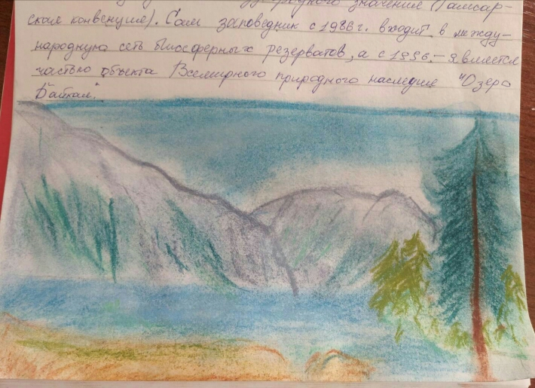
Луцюк Виктория
Объединение
«Юный художник»
Педагог Макарова Т.Ю.

Slide 27
Выполнила зав. отделом
Георгиева Л.Ф.

